Slide 1
約瑟
南區證道堂
2021—2022 主日學

Slide 2
約瑟(Joseph)
約瑟檔案
約瑟的一生
神在約瑟生命中的作為
學習要點
討論

Slide 3
約瑟檔案

Slide 4
人物檔案 – 约瑟
地點：哈蘭（出生）
迦南（童年 -17歲）
埃及（17歲-過世）
職業：牧人／仆人／囚犯/埃及宰相
享年：110歲 (大约公元前1704年-公元前1594年)
父母：雅各和拉結
兄弟: 十個同父異母的哥哥和一個姐姐，一個同父母的弟弟
妻子：安城的祭司波提非拉的女兒亞西納
兒子： 瑪拿西，以法蓮
神的計劃: 把以色列全家帶到埃及，並要保全許多人的性命

Slide 5
人物關係圖

Slide 6
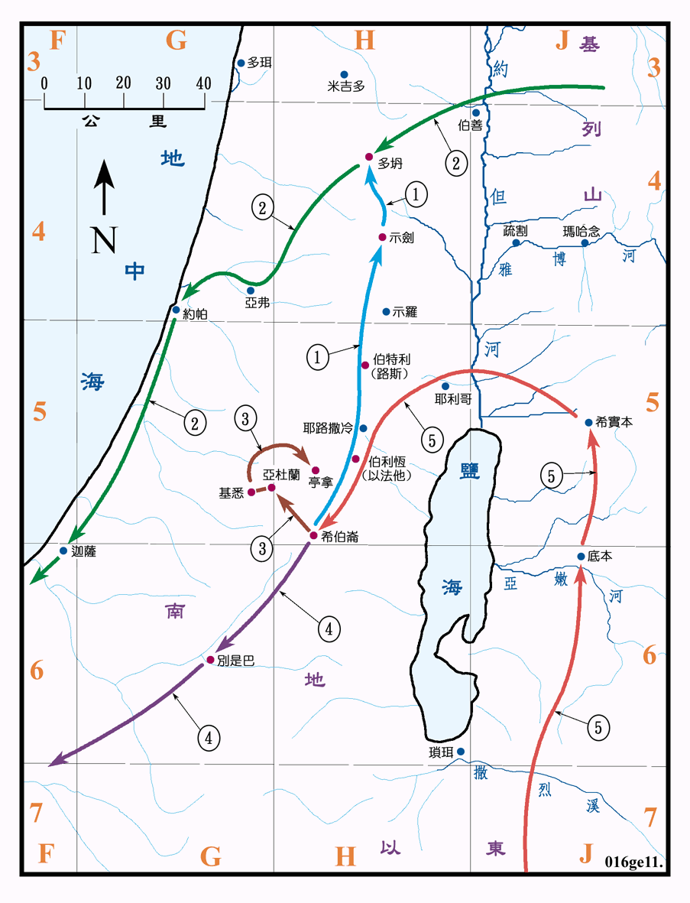
約瑟的生平簡介和變遷
創 37:13 約瑟被差遣到示劍去查看他的兄長們牧羊，到多坍才會見他們，但被他們丟在坑裡。
創 37:25-36 約瑟被他的兄長賣給從基列來的米甸商人，再被米甸人帶去埃及，賣給埃及的大臣波提乏為奴。
創 38 章 猶大的故事。
創 46:1-47:12 約瑟接父親雅各全家到埃及，受法老的厚待。
創 50:7-14 約瑟將雅各的遺體運回希伯崙。

Slide 7
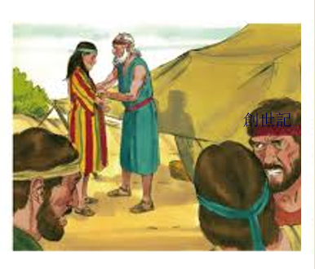
約瑟生命中的重要经历 - 約瑟的彩衣
【創世記37：3-4】
以色列原來愛約瑟過於愛他的眾子，因為約瑟是他年老生的；他給約瑟做了一件彩衣。
約瑟的哥哥們見父親愛約瑟過於愛他們，就恨約瑟，不與他說和睦的話。
Notes:
虽然约瑟在兄弟中排行第11，但是在他父亲雅各的心中是把他看作长子。雅各特别爱他。约瑟十七岁的时候，雅各给他作了一件彩衣，是给长子穿的美丽衣服。雅各以约瑟为长子是有其理由的。他所要娶的妻子是拉结，后因被他的舅父骗了，而先娶利亚，方娶拉结。但在雅各心中，他头一个妻子是拉结，所以以约瑟为长子，给他彩衣。

Slide 8
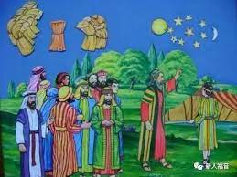
約瑟生命中的重要經歷 - 約瑟的夢
【創世記37：6-7】
約瑟對他們說：請聽我所做的夢：
我們在田裡捆禾稼，我的捆起來站著，你們的捆來圍著我的捆下拜。
【創世記37：9】
後來他又做了一夢，也告訴他的哥哥們說：看哪，我又做了一夢，夢見太陽、月亮，與十一個星向我下拜。

Slide 9
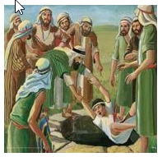
約瑟生命中的重要經歷 - 被哥哥陷害
【創世記37：23-24】
約瑟到了他哥哥們那裡，他們就剝了他的外衣，就是他穿的那件彩衣，
把他丟在坑裡；那坑是空的，裡頭沒有水。
Notes:
约瑟的哥哥们往示剑去牧羊，因久未回来，雅各就打发约瑟到示剑去探访哥哥们。这时约瑟十七岁，离开父亲，想不到这次的离别，一直要过廿二年才再见父亲的面。

Slide 10
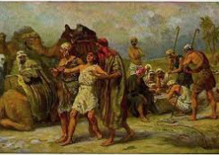
約瑟生命中的重要經歷 - 被賣為奴
【創世記37：28】
有些米甸的商人從那裡經過，哥哥們就把約瑟從坑裡拉上來，講定二十舍客勒銀子，把約瑟賣給以實瑪利人。他們就把約瑟帶到埃及去了。
【創世記39:2-4】
約瑟住在他主人埃及人的家中，耶和華與他同在，他就百事順利。
他主人見耶和華與他同在，又見耶和華使他手裡所辦的盡都順利，
約瑟就在主人眼前蒙恩，伺候他主人，並且主人派他管理家務，把一切所有的都交在他手裡。

Slide 11
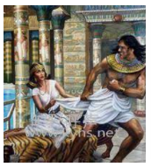
約瑟生命中的重要經歷 - 勝過試探
【創世記39:7-9】
這事以後，約瑟主人的妻以目送情給約瑟，說：你與我同寢吧！
約瑟不從，對他主人的妻說：看哪，一切家務，我主人都不知道；他把所有的都交在我手裡。
在這家裡沒有比我大的；並且他沒有留下一樣不交給我，只留下了你，因為你是他的妻子。我怎能作這大惡，得罪神呢？

Slide 12
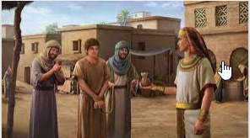
約瑟生命中的重要經歷 - 蒙冤入獄
【創世記39:20-23】
把約瑟下在監裡，就是王的囚犯被囚的地方。於是約瑟在那裡坐監。
但耶和華與約瑟同在，向他施恩，使他在司獄的眼前蒙恩。
司獄就把監裡所有的囚犯都交在約瑟的手下；他們在那裡所辦的事都是經他的手。
凡在約瑟手下的事，司獄一概不察，因為耶和華與約瑟同在；耶和華使他所做的盡都順利。

Slide 13
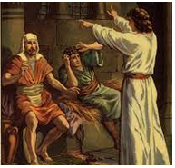
約瑟生命中的重要經歷 - 獄中解夢
【創世記40：8】
他們對他說：我們各人做了一夢，沒有人能解。約瑟說：解夢不是出於神嗎？請你們將夢告訴我。

Slide 14
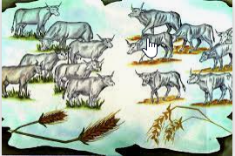
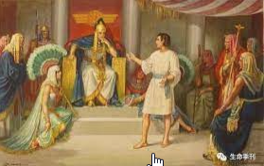
約瑟生命中的重要經歷 - 為法老解夢
【創世記41:16】約瑟回答法老說：這不在乎我，神必將平安的話回答法老。
【創世記41:25-26】約瑟對法老說：法老的夢乃是一個。神已將所要做的事指示法老了。 七隻好母牛是七年，七個好穗子也是七年；

Slide 15
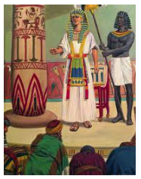
約瑟生命中的重要經歷 - 受命治理埃及
【創世記41:37-41】
法老和他一切臣僕都以這事為妙。
法老對臣僕說：像這樣的人，有神的靈在他裡頭，我們豈能找得著呢？
法老對約瑟說：神既將這事都指示你，可見沒有人像你這樣有聰明有智慧。
你可以掌管我的家；我的民都必聽從你的話。惟獨在寶座上我比你大。
法老又對約瑟說：我派你治理埃及全地。

Slide 16
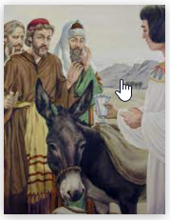
約瑟生命中的重要經歷 - 试验哥哥们
【創世記44:2】
並將我的銀杯和那少年人糴糧的銀子一同裝在他的口袋裡。家宰就照約瑟所說的話行了；
【創世記44:12-13】
家宰就搜查，從年長的起到年幼的為止，那杯竟在便雅憫的口袋裡搜出來。
他們就撕裂衣服，各人把馱子擡在驢上，回城去了。

Slide 17
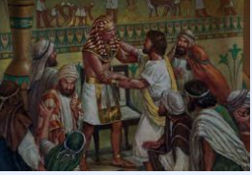
約瑟生命中的重要經歷 - 兄弟相認
【創世記45：1】
約瑟在左右站著的人面前情不自禁，吩咐一聲說：人都要離開我出去！約瑟和弟兄們相認的時候並沒有一人站在他面前。
【創世記45：5】
現在，不要因為把我賣到這裡自憂自恨。這是神差我在你們以先來，為要保全生命。
【創世記45：7】
神差我在你們以先來，為要給你們存留餘種在世上，又要大施拯救，保全你們的生命。

Slide 18
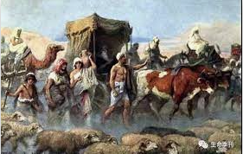
約瑟生命中的重要經歷 - 全家团圆
【創世記46:5】
雅各就從別是巴起行。以色列的兒子們使他們的父親雅各和他們的妻子、兒女都坐在法老為雅各送來的車上。
【創世記46：7】
雅各把他的兒子、孫子、女兒、孫女，並他的子子孫孫，一同帶到埃及。

Slide 19
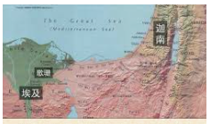
約瑟生命中的重要經歷 - 安置家人在歌珊地
【創世記47:4】
他們又對法老說：迦南地的饑荒甚大，僕人的羊群沒有草吃，所以我們來到這地寄居。現在求你容僕人住在歌珊地。
【創世記47:6】
埃及地都在你面前，只管叫你父親和你弟兄住在國中最好的地；他們可以住在歌珊地。
歌珊地地圖

Slide 20
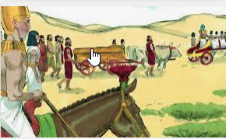
約瑟生命中的重要經歷 - 安葬父親
【創世記50:5】
我父親要死的時候叫我起誓說：你要將我葬在迦南地，在我為自己所掘的墳墓裡。現在求你讓我上去葬我父親，以後我必回來。
【創世記50:12-13】
雅各的兒子們就遵著他父親所吩咐的辦了，把他搬到迦南地，葬在幔利前、麥比拉田間的洞裡；那洞和田是亞伯拉罕向赫人以弗崙買來為業，作墳地的。

Slide 21
約瑟的一生：得勝的生命
依靠神，勝過艱難和挑戰
【創世記39：21】但耶和华与约瑟同在，向他施恩，使他在司狱的眼前蒙恩。
敬畏神，遠離罪
【創世記39：9 -10】我怎能作这大恶，得罪神呢？.。。。约瑟却不听从她，不与她同寝，也不和她在一处。
與神同在，凡事順利
【創世記41：38】法老对臣仆说，像这样的人，有神的灵在他里头，我们岂能找得着呢？
忠心良善，滿有恩慈
【創世記50：21】现在你们不要害怕，我必养活你们和你们的妇人孩子。于是约瑟用亲爱的话安慰他们。

Slide 22
約瑟的一生：得勝的生命
憑著信心，留下遺命
【創世記50:24-26】約瑟對他弟兄們說：我要死了，但神必定看顧你們，領你們從這地上去，到他起誓所應許給亞伯拉罕、以撒、雅各之地。 約瑟叫以色列的子孫起誓說：神必定看顧你們；你們要把我的骸骨從這裡搬上去。約瑟死了，正一百一十歲。人用香料將他薰了，把他收殮在棺材裡，停在埃及。
【希伯來書11:22 】約瑟因著信，臨終的時候，提到以色列族將來要出埃及，並為自己的骸骨留下遺命。
【出埃及記 13:19】 摩西把約瑟的骸骨一同帶去；因為約瑟曾叫以色列人嚴嚴地起誓，對他們說：神必眷顧你們，你們要把我的骸骨從這裡一同帶上去。
被神所用，成就應許
【創世記15:13-16】耶和華對亞伯蘭說：你要的確知道，你的後裔必寄居別人的地，又服事那地的人；那地的人要苦待他們四百年。 並且他們所要服事的那國，我要懲罰，後來他們必帶著許多財物從那裡出來。 但你要享大壽數，平平安安地歸到你列祖那裡，被人埋葬。 到了第四代，他們必回到此地，因為亞摩利人的罪孽還沒有滿盈。

Slide 23
從約瑟的一生看上帝的属性和作為
上帝的信實
上帝信守承諾，為贖世人的罪，祂差遣祂的獨生愛子死在十字架上。
【诗100:5】因为耶和华本为善，他的慈爱，存到永远，他的信实，直到万代。
上帝的美善
上帝滿有憐憫和恩典，祂必賜盼望、庇護和眷顧给凡投靠祂的人
【诗136:1】你们要称谢耶和华，因他本为善。他的慈爱永远长存。
上帝的憐憫和饶恕
因著祂的憐憫，上帝沒有按照我們的罪孽待我們。
【诗130:3-4】 主耶和华阿，你若究察罪孽，谁能站得住呢？但在你有赦免之恩，要叫人敬畏你。
上帝的計劃全備
上帝策劃衪子民的生命以成就衪的旨意，籍此賜福給他們。
【創世記15:13-16】從前你們的意思是要害我，但神的意思原是好的，要保全許多人的性命，成就今日的光景。
【诗105:16-24】

Slide 24
學習要點
学习敬畏神
【創世記 39:9】在這家裡沒有比我大的；並且他沒有留下一樣不交給我，只留下了你，因為你是他的妻子。我怎能作這大惡，得罪神呢？
学习信靠神
【箴言 3:5-6】你要專心仰賴耶和華，不可倚靠自己的聰明，在你一切所行的事上都要認定他，他必指引你的路。
学习辦事忠心可靠
【哥林多前书 4:2】 所求於管家的，是要他有忠心。
【以弗所書 6:6-7】不要只在眼前事奉，像是討人喜歡的，要像基督的仆人，從心裏遵行神的旨意。甘心事奉，好像服事主，不像服事人。
学习爱和饶恕
【創世記 51:19-21】 約瑟對他們說：不要害怕，我豈能代替神呢？從前你們的意思是要害我，但神的意思原是好的，要保全許多人的性命，成就今日的光景。現在你們不要害怕，我必養活你們和你們的婦人孩子。於是約瑟用親愛的話安慰他們。
【彼得前書 4:8-9】最要緊的是彼此切實相愛。因為愛能遮掩許多的罪。你們要互相款待、不發怨言。

Slide 25
討論
約瑟無論處在什麽樣的環境都能信靠神。你從約瑟的一生學到什麽？如何應用到你身上？
在生活中你是否面對試探？如何學習約瑟靠神勝過試探？
當你遭遇別人的誤解，甚至逼迫時，你還能象約瑟一樣去饒恕對方嗎？
面對危機，我們如何讓它成為我們屬靈的轉機， 成為我們生命成長和蒙福的契機？

